Slide 1



Slide 2

স্বাগতম

Slide 3

পরিচিতি
তথ্য ও যোগাযোগ প্রযুক্তি
শ্রেণি: একাদশ
অধ্যায়: তৃতীয়
পাঠ: প্রথম
সংখ্যা পদ্ধতির প্রকারভেদ
তারিখ- 0২/১২/২০২1 ইং
পাঠের বিষয়
মোঃ মোস্তাফিজার রহমান
সহকারী শিক্ষক (আইসিটি)
খোট্টাপাড়া সিদ্দিকীয়া ফাযিল মাদ্রাসা
বোহাইল, শাজাহানপুর, বগুড়া।
মোবাইল নং- ০১৭১৬২৮১৫৬০
Email: mostafizar1976@gmail.com

Slide 4
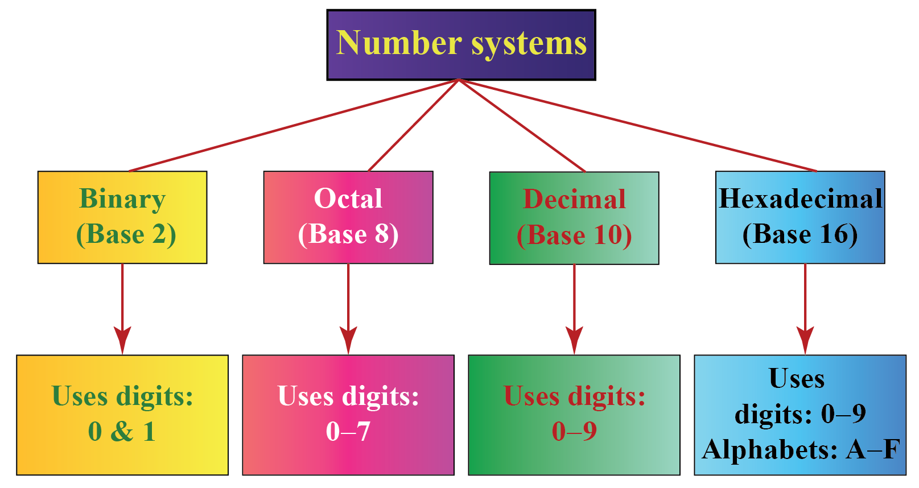

Slide 5
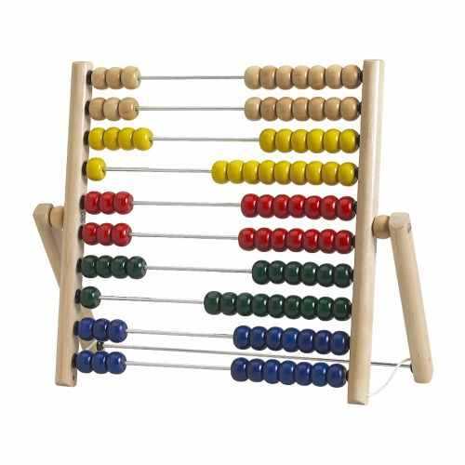
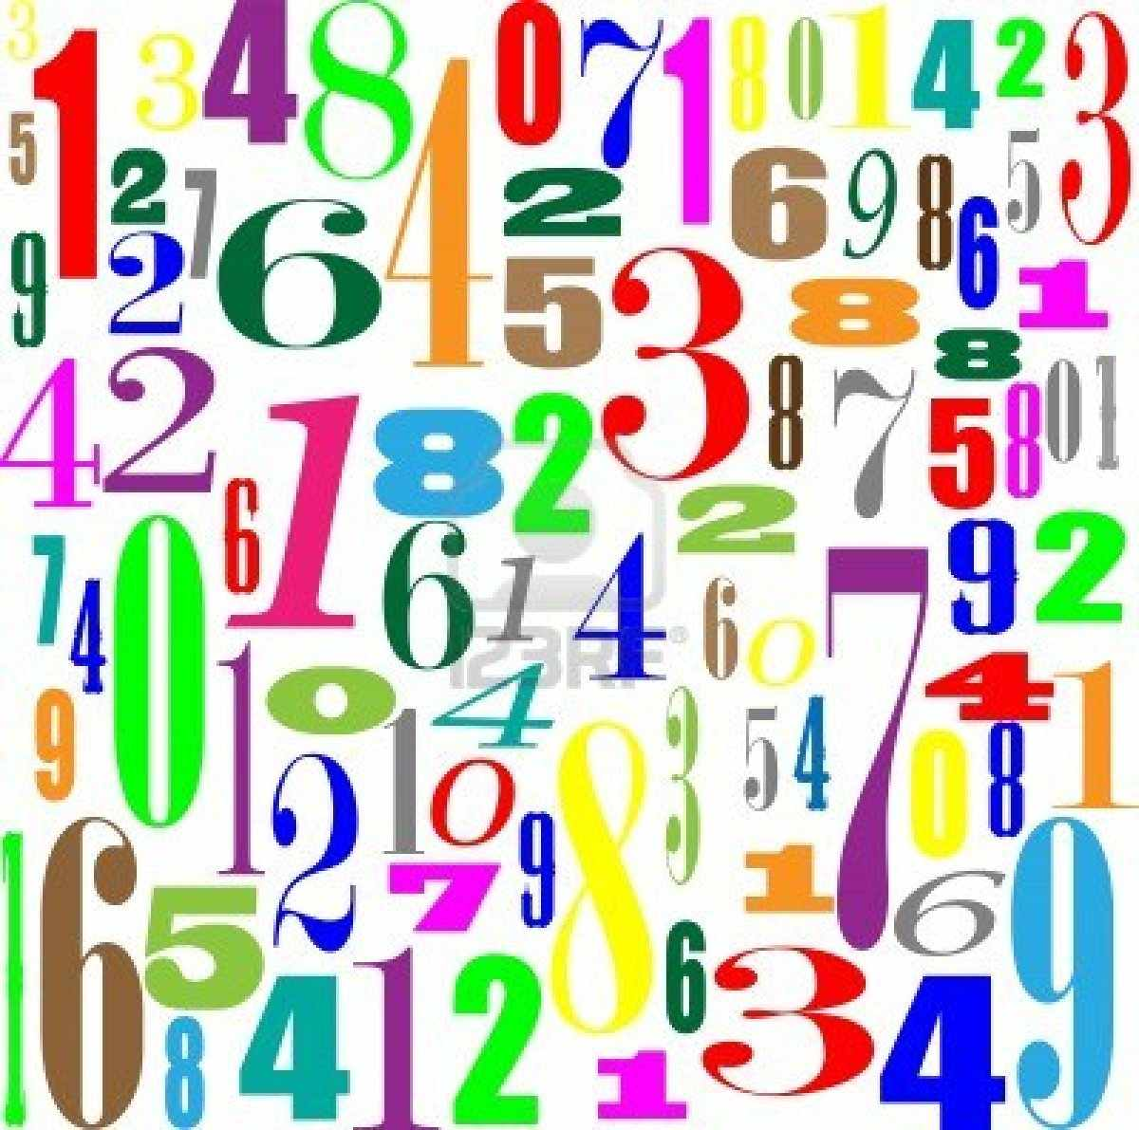
ছবিগুলো দেখো

Slide 6
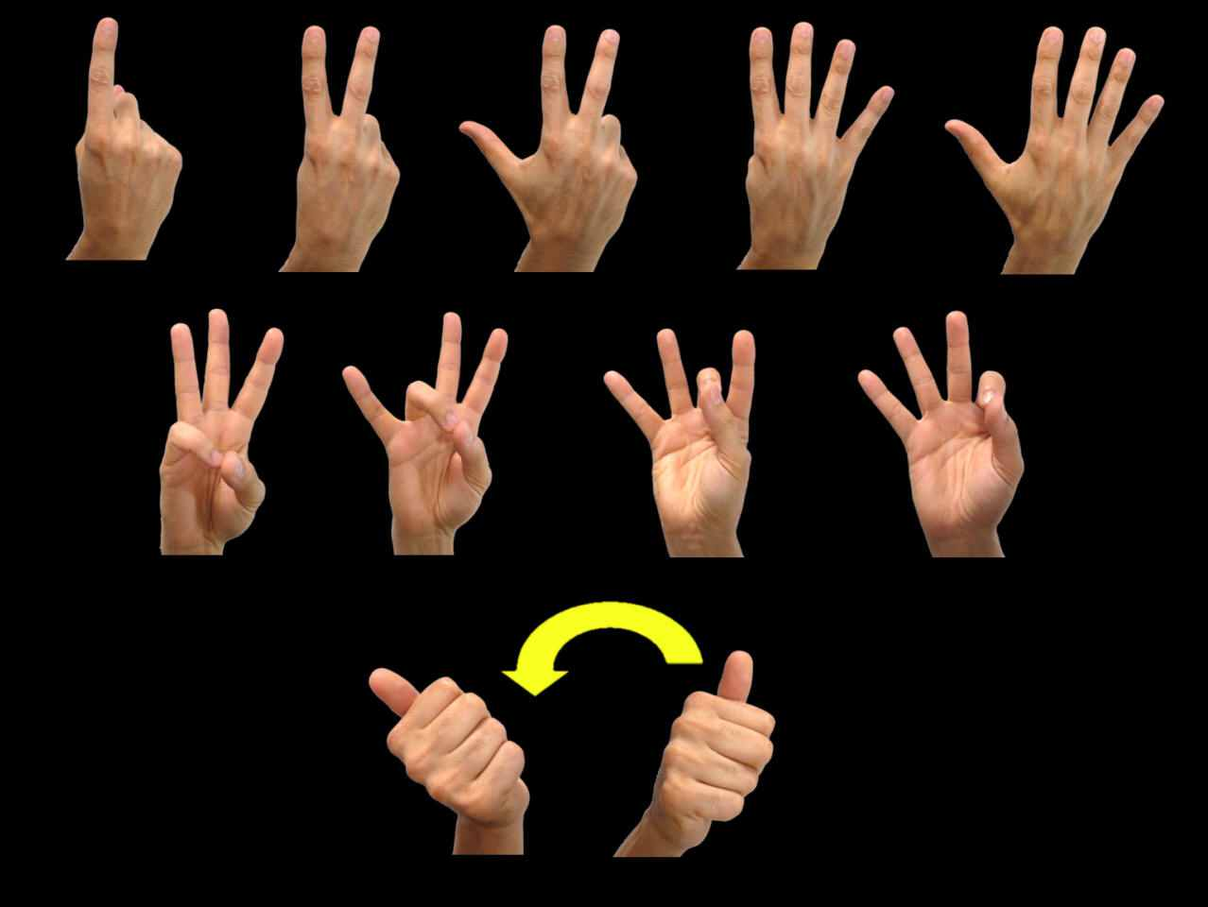
ছবিগুলো দেখো

Slide 7
আমাদের আজকের পাঠ-
সংখ্যা পদ্ধতির রূপান্তর

Slide 8
এই পাঠ শেষে শিক্ষার্থীরা-
বাইনারি সংখ্যাকে দশমিক সংখ্যায় রূপান্তর করতে পারবে ।
অক্টাল সংখ্যাকে দশমিক সংখ্যায় রূপান্তর করতে পারবে ।
হেক্সাডেসিম্যাল সংখ্যাকে দশমিক সংখ্যায় রূপান্তর করতে পারবে

Slide 9






বাইনারি পূর্ণসংখ্যাকে দশমিক সংখ্যায় রুপান্তর
সংখ্যাটির MSB (Most Significant Bit) থেকে শুরু করে LSB(List Significant Bit) পর্যন্ত প্রতিটি অংককে পর্যায়ক্রমে Base^{n-1} অর্থাৎ 2^{n-1} দ্বারা গুন করতে হবে। যেখানে n হচ্ছে সংখ্যাটিকে ব্যহৃত মোট অংক।
অতপর গুণফলগুলোর যোগফল নির্ণয় করতে হবে।
প্রদত্ত যোগফলই হবে বাইনারি (পূর্ণসংখ্যা) সংখ্যাটির সমতূল্য দশমিক মান।
সংখাটিতে মোট অংক n=4
3
2
1
0
1 0 1 0
0 × 2⁰ =
0 × 1 = 0
1 × 2¹ =
1 × 2 = 2
0 × 2² =
0 × 4 = 0
1 × 2³ =
1 × 8 = 8
10

Slide 10


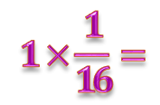

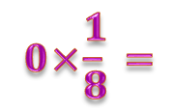

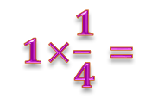

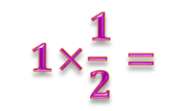


বাইনারি ভগ্নাংশ সংখ্যাকে দশমিক সংখ্যায় রুপান্তর
বাইনারি ভগ্নাংশকে দশমিক ভগ্নাংশে রুপান্তর করতে হলে-
সেই সংখ্যাটির MSB অর্থাৎ বাম দিক থেকে শুরু করে LSB অর্থাৎ ডান দিক পর্যন্ত প্রতিটি অংককে পর্যায়ক্রমে
Base^{- n} অর্থাৎ 2^{- n} দ্বারা গুন করতে হবে।
অতপর গুণফলগুলোর যোগফল নির্ণয় করতে হবে।
প্রদত্ত যোগফলই হবে বাইনারি ভগ্নাংশ (Floating Point) সংখ্যাটির সমতূল্য দশমিক ভগ্নাংশ (Floating Point) মান।
-1
-2
-3
-4
1 1 0 1
1 × 2⁻ ⁴ =
0 × 2⁻ ³ =
1 × 2⁻ ² =
1 × 2⁻ ¹ =
. 8125

Slide 11


অক্টাল পূর্ণসংখ্যাকে দশমিক সংখ্যায় রুপান্তর
সংখাটিতে মোট অংক n=4
সংখ্যাটির MSD (Most Significant Digit) থেকে শুরু করে LSD(List Significant Digit) পর্যন্ত প্রতিটি অংককে পর্যায়ক্রমে Base^{n-1} অর্থাৎ 8^{n-1} দ্বারা গুন করতে হবে। (বাইনারি থেকে দশমিকে রুপান্তরের মতো)
অতপর গুণফলগুলোর যোগফল নির্ণয় করতে হবে।
প্রদত্ত যোগফলই হবে অক্টাল (পূর্ণসংখ্যা) সংখ্যাটির সমতূল্য দশমিক মান।
3
2
1
0
7 0 2 5
5 × 8⁰ =
5 × 1 = 5
2 × 8¹ =
2 × 8 = 16
0 × 8² =
0 × 64 = 0
7 × 8³ =
3605

Slide 12


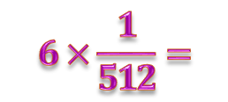

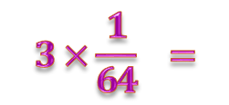

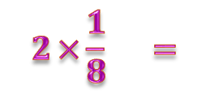

অক্টাল ভগ্নাংশ সংখ্যাকে দশমিক সংখ্যায় রুপান্তর
সংখ্যাটির MSD অর্থাৎ বাম দিক থেকে শুরু করে LSD অর্থাৎ ডান দিক পর্যন্ত প্রতিটি অংককে পর্যায়ক্রমে Base^{- n} অর্থাৎ 8^{- n} দ্বারা গুন করতে হবে। (বাইনারি ভগ্নাংশ থেকে দশমিক ভগ্নাংশে রুপান্তরের মত)
অতপর গুণফলগুলোর যোগফল নির্ণয় করতে হবে।
প্রদত্ত যোগফলই হবে অক্ট্যাল ভগ্নাংশ (Floating Point) সংখ্যাটির সমতূল্য দশমিক ভগ্নাংশ (Floating Point) মান।
-1
-2
-3
2 3 6
6 × 8⁻ ³ =
3 × 8⁻ ² =
2 × 8⁻ ¹ =
. 3085
অক্টাল .236₍₈₎ = ডেসিম্যাল .3085₍₁₀₎

Slide 13





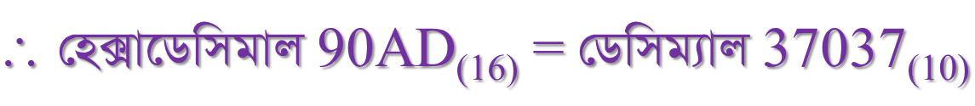
হেক্সাডেসিম্যাল পূর্ণসংখ্যাকে দশমিক সংখ্যায় রুপান্তর
সেই সংখ্যাটির MSB (Most Significant Bit) থেকে শুরু করে LSB(List Significant Bit) পর্যন্ত প্রতিটি অংককে পর্যায়ক্রমে Base^{n-1} অর্থাৎ 16^{n-1} দ্বারা গুন করতে হবে। (বাইনারি এবং অক্টাল থেকে দশমিকে রুপান্তরের মতো )
অতপর গুণফলগুলোর যোগফল নির্ণয় করতে হবে।
প্রদত্ত যোগফলই হবে হেক্সাডেসিম্যাল (পূর্ণসংখ্যা) সংখ্যাটির সমতূল্য দশমিক মান।
3
2
1
0
9 0 A D
D × 16⁰=
A × 16¹=
0 × 16² =
9 × 16³ =
37037

Slide 14


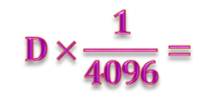

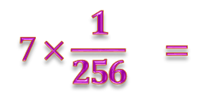

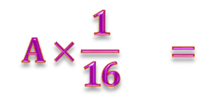

হেক্সাডেসিম্যাল ভগ্নাংশ সংখ্যাকে দশমিক সংখ্যায় রুপান্তর
সেই সংখ্যাটির MSB অর্থাৎ বাম দিক থেকে শুরু করে LSB অর্থাৎ ডান দিক পর্যন্ত প্রতিটি অংককে পর্যায়ক্রমে Base^{- n} অর্থাৎ 16^{- n} দ্বারা গুন করতে হবে। (বাইনারি ও অক্ট্যাল ভগ্নাংশ থেকে দশমিক ভগ্নাংশে রুপান্তরের মত)
অতপর গুণফলগুলোর যোগফল নির্ণয় করতে হবে।
প্রদত্ত যোগফলই হবে হেক্সাডেসিম্যাল ভগ্নাংশ (Floating Point) সংখ্যাটির সমতূল্য দশমিক ভগ্নাংশ (Floating Point) মান।
-1
-2
-3
A 7 D
D × 16⁻ ³ =
7 × 16⁻ ² =
A × 16⁻ ¹ =
. 6554

Slide 15
একক কাজ
১. (1011)₂ এর দশমিক মান কত?
ক. ৯
খ. ১০
গ. ১১
ঘ. ১২
উত্তরঃ গ. ১১

Slide 16
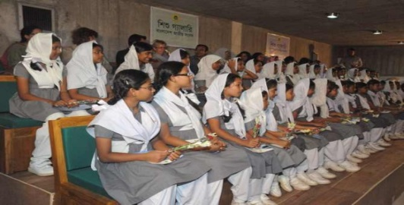


মূল্যায়ণ
১. (১২৮)_{১৬} এর দশমিক মান কত ?
২. (৪২৭)_{৮}এর দশমিক মান কত?
৩. (৪৫০)_{৮}এর দশমিক মান কত?

Slide 17

বাড়ীর কাজ
বাইনারিতে রুপান্তর কর:(১০২.২৫)_{১৬}
অক্টালে রপান্তর কর (১২৭.২৫)_{১৬}
হেক্সাডেসিমেল সংখ্যায় রপান্তর কর (২৫৫.২৫)_{৮}

Slide 18
সবাইকে ধন্যবাদ

